Slide 1
Curso Complementar de VHDL - Aula 7 -
Felipe Calliari
Gustavo Amaral
Rudah Guedes

Slide 2
Conteúdo
Correção da tarefa – ROM-Tx-Rx-RAM
Síntese e programação de FPGA

Slide 3
Tarefa – ROM-Tx-Rx-RAM

Slide 4
Síntese

Slide 5
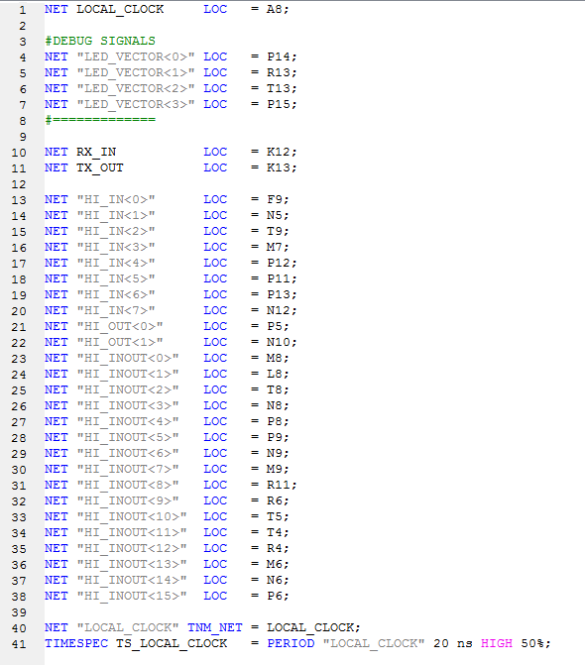
Arquivo .ucf

Slide 6
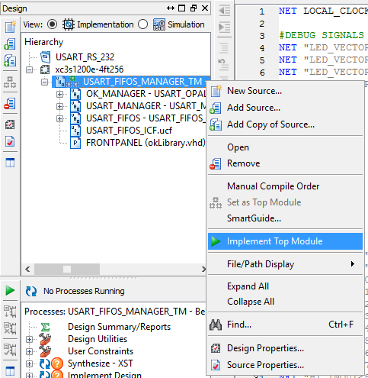
Escolhendo o arquivo a ser implementado

Slide 7
Implementando

